Slide 1
Домедична допомога
Основні завдання домедичної допомоги
в умовах бойових дій

Slide 2
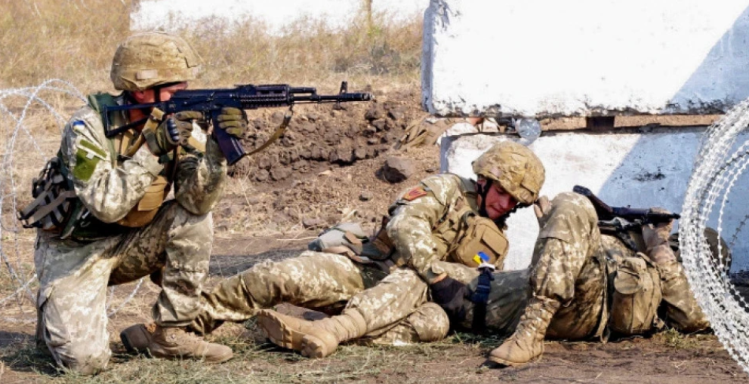
Гасло тактичної медицини – правильні дії в правильний час!
Ранній початок лікарської допомоги є фактором, який значно покращує шанси на виживання та відновлення функцій у пораненого. Тому існує поняття «золотої години» – перша година після поранення, протягом якої повинно розпочатись надання кваліфікованої лікарської допомоги.

Slide 3
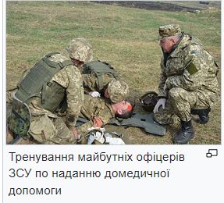
Завдання тактичної медицини- це надання допомоги на догоспітальному етапі націлене передусім на усунення попереджуваних причин смерті.
Головна умова при наданнві допомоги - збереження власного життя.
Якщо ви не є впевненими у власній безпеці, ви не розпочинаєте надання допомоги.

Slide 4
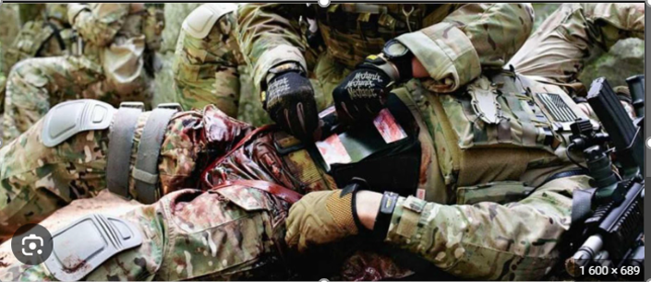
В тактичній медицині заведено працювати згідно з алгоритмічним регламентом.
Бойові медики навчаються надавати допомогу у певному порядку, де спочатку йдуть найвагоміші травми, такі як масивні кровотечі (здебільшого артеріальні).

Slide 5
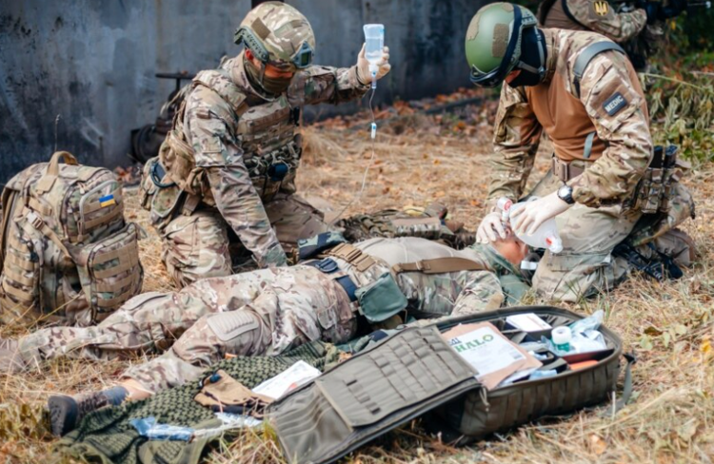
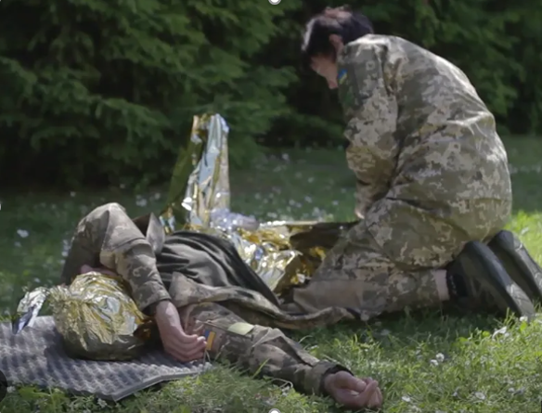
«Тактична допомога пораненим в умовах бойових дій» (ТССС)
Настанови щодо догоспітальної допомоги (ТССС) є у двох варіантах ТССС-МР — для медичного персоналу та ТССС-АС — для усіх комбатантів.

Slide 6
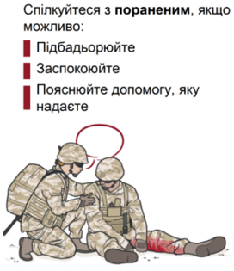
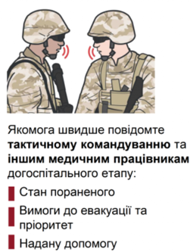
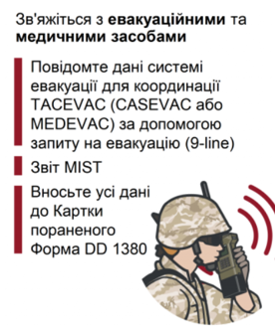
All Service Members (ASM)
Це базовий рівень тактичної допомоги, призначений для всіх військових. Тут пояснюють, які питання ставити пораненим, як повідомляти про травмованих військове керівництво, як допомагати їх транспортувати та ін.

Slide 7
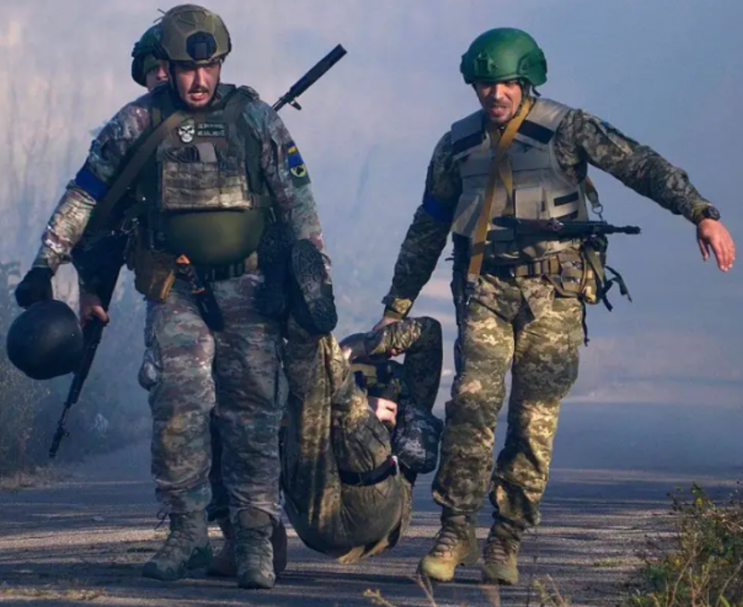
Головна мета ASM
Навчити надавати першу та самодопомогу пораненим під час таких ситуацій:
перша допомога під час обстрілу / іншої наявної загрози життю;
тактична польова допомога (за протоколом M.A.R.C.H.);
переміщення/перенесення
пораненого та допомога
при евакуації

Slide 8
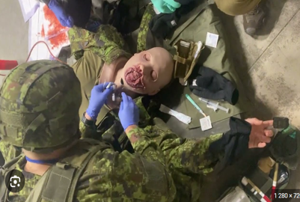
Combat Lifesaver (CLS)
Проміжний рівень підготовки, створений для військових, щоб вони могли частково замінити бойового медика чи санітара до того, як пораненому зможуть надати кваліфіковану медичну допомогу.

Slide 9
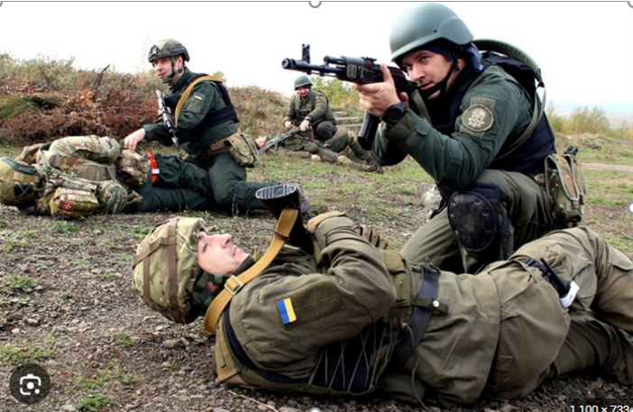
Солдат повинен:
- під час обстрілу вести вогонь у відповідь, зайняти чи знайти укриття;
-оглядати та допомагати пораненим за алгоритмом первинного огляду /MARCH/ та вторинного огляду /PAWS/ , сортувати їх за необхідності;
-оберігати поранених, поки їх оглядають інші рятівники, готувати й забезпечувати їх евакуацію

Slide 10
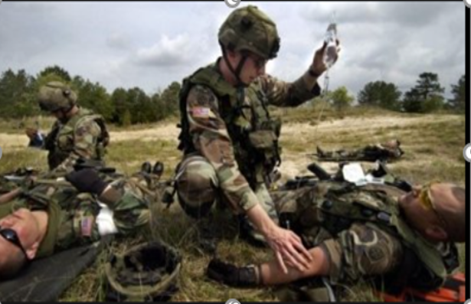
Combat Medic/Corpsman (CMC)
(CMC) — рівень підготовки бойових медиків.
Тут навчають першої допомоги сукупно з медичними знаннями та навичками дії під вогнем і в польових умовах, а також організації/проведення евакуації та допомоги до і під час тактичної евакуації з поля бою.
Бойовий медик керує іншими бійцями та
може обирати собі помічників з тих, хто
має навички CLS чи ASM.

Slide 11
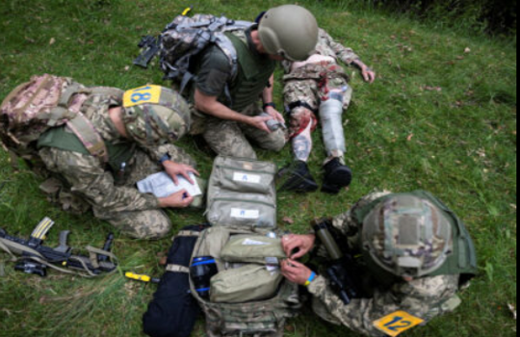
Medical Personnel (MP)
(MP) — цей курс призначений лише для медичного персоналу.
Тут дуже детально і грунтовно навчають користуварися різними типами турнікетів, накладати гемостатичні пов’язки, використовувати внутрішньокістковий ін’єктор, проводити інші складні маніпуляції, для яких потрібі медичні знання.

Slide 12
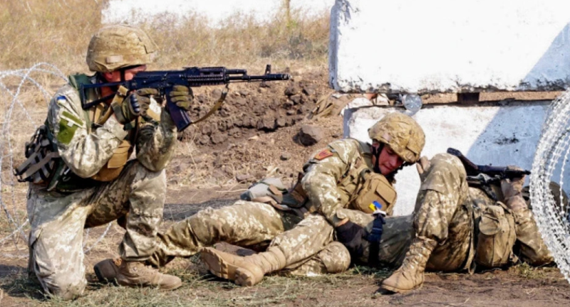
Три фази ТССС народжені роками війни та втраченими життями
1. ПІД ВОГНЕМ/ЗАГРОЗА
НЕБЕЗПЕЧНО!
Швидке прийняття рішень:
▪ Забезпечте безпеку місця події
▪ Перемістіть пораненого в безпечне місце
▪ Виявіть та контролюйте кровотечу,
що загрожує життю.

Slide 13
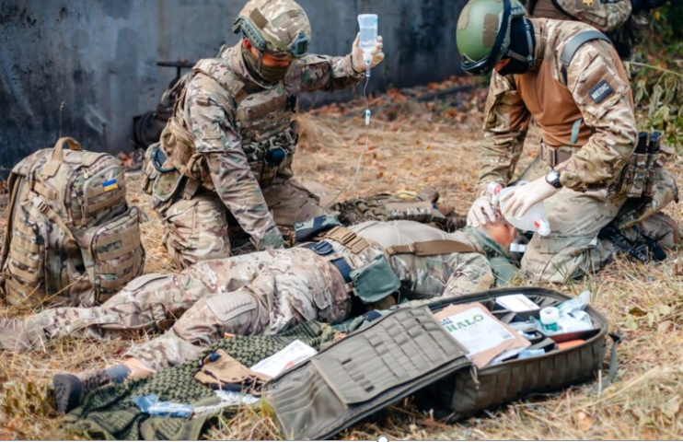
2.ФАЗА - ТАКТИЧНІ УМОВИ БІЛЬШ БЕЗПЕЧНО
Швидке прийняття рішень :
▪ Надати медичну допомогу

Slide 14
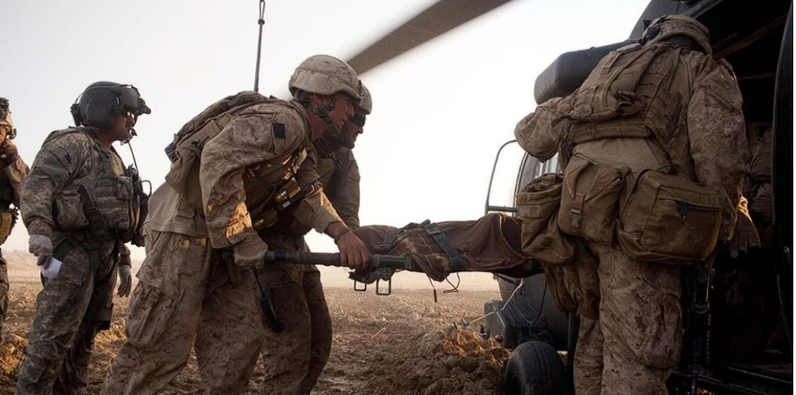
3. ФАЗА - ТАКТИЧНА ЕВАКУАЦІЯ
Допомога, надана протягом транспортування до вищого рівня медичної допомоги, де це необхідно, залежно від умов отримання травми

Slide 15
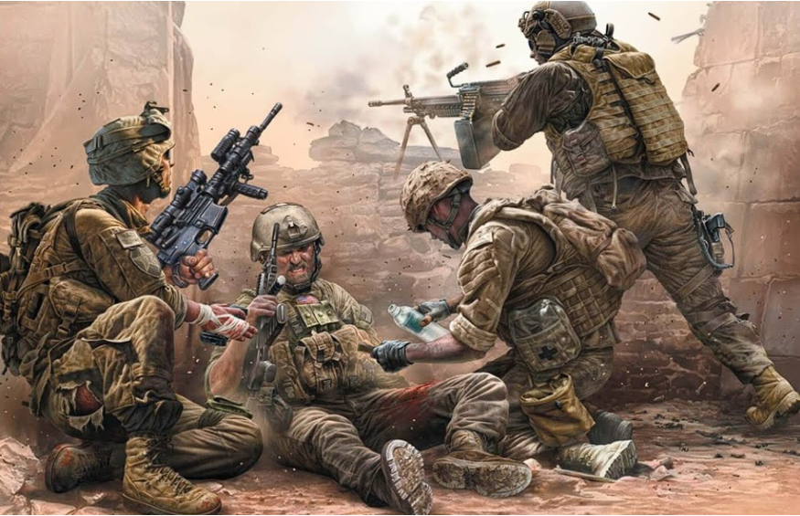
Тільки якісно навчений солдат, який добре засвоїв навички надавати допомогу на полі бою спроможний врятувати своє життя та життя побратима в екстремальних ситуаціях

Slide 16
Підготував вчитель предмету «Захист України» Кирсенко Леонід Васильович

Slide 17
Використані матеріали
Інтернет ресурс:
https://sprotyvg7.com.ua/lessons/taktichna-medicina
https://tacmedicine.in.ua/post/takticna-medicina-vse-shho-potribno-znati?srsltid=AfmBOorvqgfbW08cY6eelyNsF1zJOTkiQ-XeXg-4ofNi8IrEk7Y8vh15

